Slide 1



Реализация мероприятий по развитию информационной системы «Удостоверяющий центр Федерального казначейства»
С 03.06.2024 реализована возможность первичной подачи запроса на получение квалифицированного сертификата с помощью ГИС ЕБС (https://ebs.ru).
Квалифицированный сертификат теперь можно оформить по биометрии. Это позволит сэкономить время и не посещать Управление.
Как получить ЭП без визита в УЦ ФК
https://digital.gov.ru/ru/events/51471/
rostov.roskazna.gov.ru

Slide 2
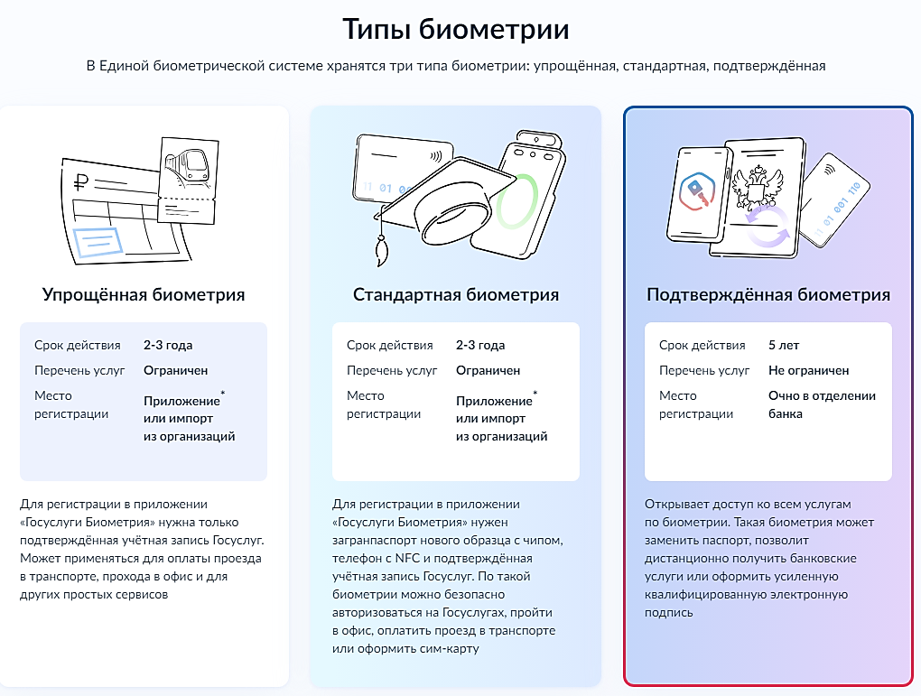
Реализация мероприятий по развитию информационной системы «Удостоверяющий центр Федерального казначейства»
Услуга доступна тем, у кого уже есть подтверждённая биометрия в Единой биометрической системе — её регистрируют в банках.
rostov.roskazna.gov.ru

Slide 3
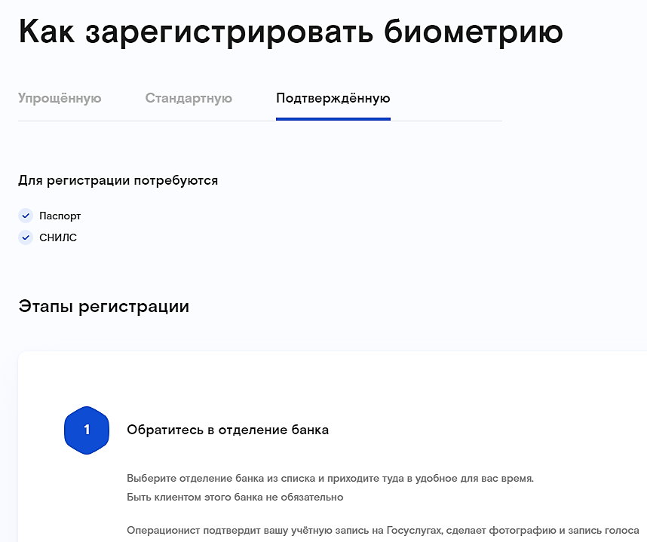

Реализация мероприятий по развитию информационной системы «Удостоверяющий центр Федерального казначейства»
!
Это исключительно добровольная процедура.
При необходимости в любой момент можно удалить свои данные из ЕБС, в том числе с помощью портала Госуслуг.
rostov.roskazna.gov.ru

Slide 4
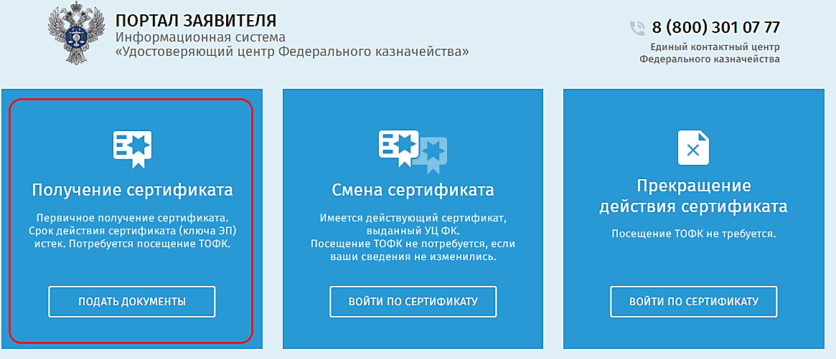
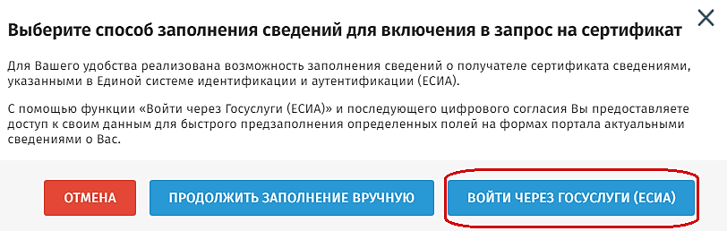
Реализация мероприятий по развитию информационной системы «Удостоверяющий центр Федерального казначейства»
https://fzs.roskazna.ru
rostov.roskazna.gov.ru

